Slide 1
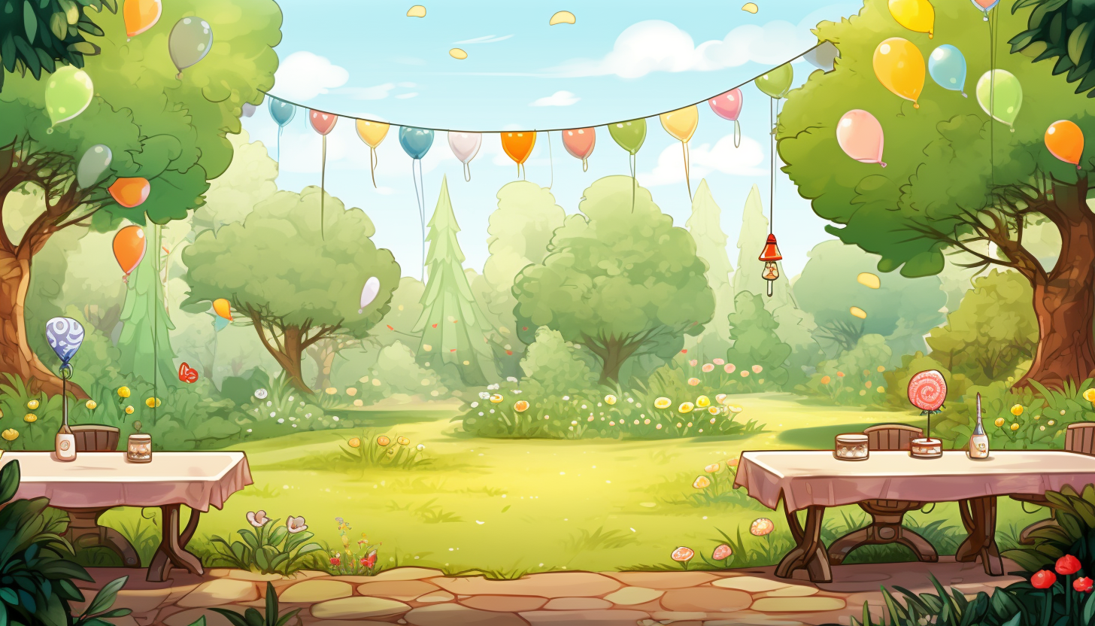













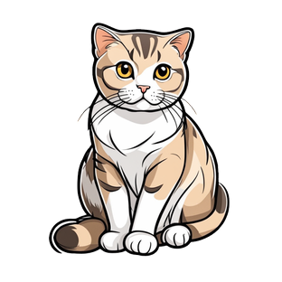

Кит маленький
Волк серый
Лиса рыжая
Летом холодно
Сок твердый
Карандаш стеклянный
Карандаш тяжелый
Птицы летают
Бананы синие
Лимон кислый
ПРАВДА
ЛОЖЬ

